Slide 1

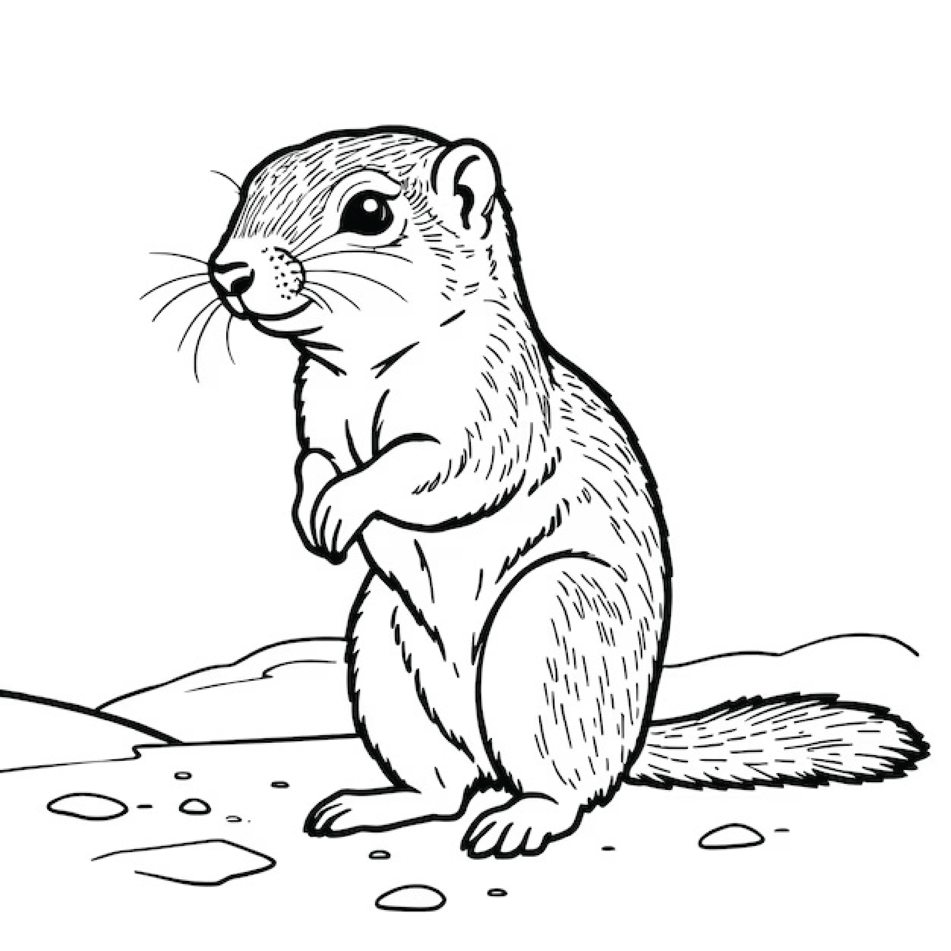







Екоприключенци! .
Екологична образователна програма
за учители и ученици
Европейски лалугер

